Slide 1
Stap 2
Communicatiestrategie
Analyseren
Kansen, Bedreigingen, Sterktes en Zwaktes voor Communicatiestrategie.
Ga naar Stap 2 Communicatiestrategie Analyseren

Slide 2
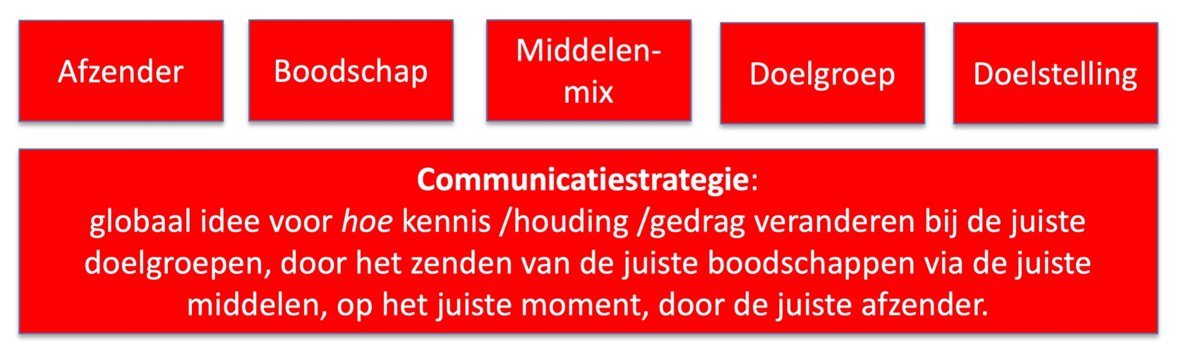
Communicatiestrategie:
Wie zegt wat, in welk kanaal, tegen wie, met welk effect?
Communicatiestrategie vult de 5 elementen uit het Verbale Communicatiemodel van Lasswell in.

Slide 3
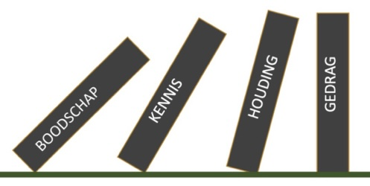
Doelstelling: Overzenden van een Motiverende Boodschap
en zodoende beïnvloeden van Kennis, Houding en Gedrag
Klassiek Dominomodel van Communicatie-effecten

Slide 4
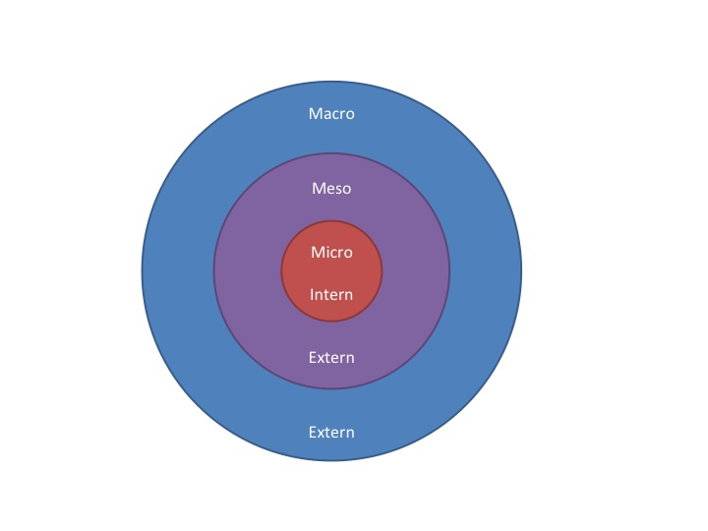
Macro, Meso, Micro omgeving
Micro-omgeving. Factoren waarop de organisatie, of het bedrijf, zélf invloed kan uitoefenen en die ze kan beheersen.
Meso-omgeving. Factoren op het niveau van markt/ branche; waarop de organisatie wel enigszins invloed op kan uitoefenen, maar die ze niet kan beheersen.
Macro-omgeving. Factoren op maatschappelijk niveau; waarop de organisatie géén invloed kan uitoefenen en ook niet kan beheersen.
Notes:
Campagne is een manier om invloed uit te oefenen op de omgeving van het Bedrijf of de Organisatie; met name door het beïnvloeden van de Kennis, Houding en Gedrag van de Doelgroepen.

Slide 5
Hulpvragen over de Macro-omgeving
Wat zijn Kansen en Bedreigingen wat betreft Technische ontwikkelingen van de media (zoals opkomst van nieuwe platforms, nieuwe devices, etc.)
Wat zijn Kansen en Bedreigingen vanuit ontwikkelingen in de media? Met name: wat komt meer/ minder op de agenda?
Wat zijn Kansen en Bedreigingen wat betreft Ontwikkelingen in het Medialandschap (zoals bedrijven, binnen- en buitenlandse politici en regeringen die media opkopen, meer/ minder invloed krijgen, etc.)
Welke invloed (positief/ negatief) kunnen factoren in de Macro-omgeving hebben op de Motivatie van de doelgroep?
etc.
Hoe beantwoorden?
Actualiteit bijhouden
CBS cijfers achterhalen
Achterhalen wat Trendwatchers signaleren

Slide 6
Vat Kansen en Bedreigingen uit Macro-omgeving samen
Positieve en negatieve punten waarop de organisatie géén invloed kan uitoefenen.
Beschrijf deze factoren zo kort en concreet mogelijk.
  Als je bijvoorbeeld denkt dat vergrijzing een Kans is, maak dan concreet hoe dit voor de Communicatiestrategie een Kans kan zijn.
Zet de Kansen op een rijtje onder elkaar en zet de Bedreigingen in een ander rijtje

Slide 7
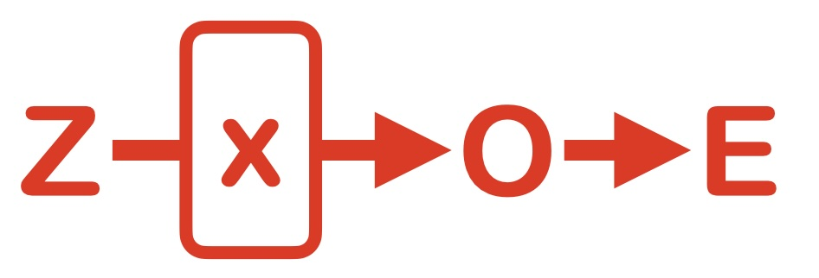
Meso-omgeving voor Communicatiestrategie Analyseren
Analyseer Concurrenten & Best Practices met het verbale Communicatiemodel van Lasswell: Wie zegt wat in welk kanaal tegen wie met welk effect? Hieronder visueel weergegeven:
Afzender (Zender: Z) stuurt Boodschap (x) via Middelenmix naar Doelgroep (Ontvanger: O) met als Doelstelling: Effect (E).
Notes:
Denk vanuit de mensen in de Doelgroep:
Als zij op zoek zijn naar een product/ vacature/ etc. dat vergelijkbaar is met wat jij wilt aanbieden, wat zijn dan directe concurrenten waaruit zij kunnen kiezen?
Zijn er ook indirecte concurrenten die relevant zijn? (Indirecte concurrenten voor een auto zijn bijvoorbeeld fiets, bus en trein.)
Zijn er nieuwe toetreders, ‘kapers op de kust’, nieuwe concurrenten die eraan komen en die relevant zijn?

Slide 8
Meso-omgeving voor Communicatiestrategie Analyseren
Concurrenten samenvatten in Tabel
 | Afzenders | Middelen-mix | Bood- schap | Doel- groep | Effecten | Sterktes | Zwaktes
Concurrent 1 & bron
Concurrent 2 & bron
Concurrent…

Slide 9
Meso-omgeving voor Communicatiestrategie Analyseren
Afzender
Welke Mensen en Merken worden door deze concurrent ingezet als beïnvloeders, ondersteuners (endorsers), of affiliates?
Hoe worden deze ingezet?

Slide 10
Meso-omgeving voor Communicatiestrategie Analyseren
Boodschap
Welke onderwerpen worden door deze concurrent gebruikt om de doelgroep te motiveren om voor hun product/ vacature/ etc. te kiezen?
Welke content (tekst, beeld etc.) wordt gebruikt om de boodschap over te brengen?
Welke rationele argumenten worden door deze concurrent gebruikt?
Welke gevoelens/ emoties probeert deze concurrent op te roepen, via beeld?
Welke gevoelens/ emoties probeert deze concurrent op te roepen, via tekst?
Op welke andere manieren probeert deze concurrent gevoelens/ emoties op te roepen? Welke gevoelens/ emoties?
Welke Tone-of-Voice wordt gebruikt?

Slide 11
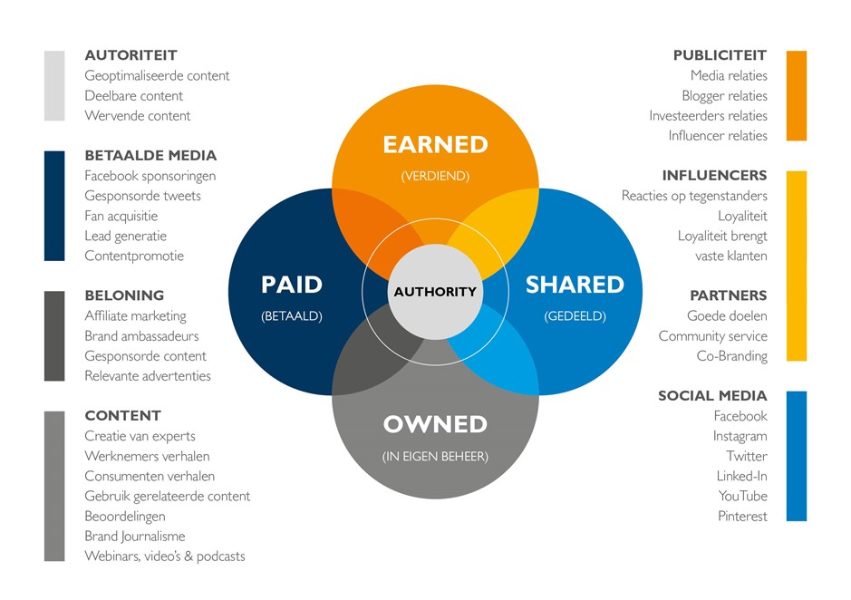
Meso-omgeving voor Communicatiestrategie Analyseren
Middelenmix
Welke Communicatiemiddelen en Communicatie-acties zet deze Concurrent in?
Het kan hier gaan over: online, offline, paid, owned, earned, shared.
Denk bij Communicatie-acties bijvoorbeeld aan Guerrilla Marketing, Free Publicity en SEO.
PESO: Paid, Earned, Shared, Owned. source: https://www.ipsis.nl/over-ons/nieuws/het-peso-model-bij-diverse-media/

Slide 12
Meso-omgeving voor Communicatiestrategie Analyseren
Doelgroep
Wat zijn segmentatie-kenmerken van de communicatiedoelgroep van de campagne van deze Concurrent?
Probeer hier achter te komen via deskresearch (vermeld je bronnen!), als dit niet lukt dan kun je dit zelf interpreteren.
  Lees meer over Segmentatie.

Slide 13
Meso-omgeving voor Communicatiestrategie Analyseren
Effecten
Welke Effecten bij welke Segmenten/ Doelgroepen probeert deze Concurrent te bereiken?
Geef bij elk segment/ doelgroep aan welke kennis de concurrent probeert over te brengen. Wat moet de doelgroep weten?
Geef bij elk segment/ doelgroep aan welke houding de concurrent probeert op te roepen. Wat moet de doelgroep voelen?
Geef bij elk segment/ doelgroep aan welke gedrag de concurrent probeert op te roepen. Wat moet de doelgroep doen?
Probeer hier achter te komen via deskresearch (vermeld je bronnen!), als dit niet lukt dan kun je dit zelf interpreteren.

Slide 14
Meso-omgeving voor Communicatiestrategie Analyseren
Analyseer minstens drie Best Practices op dezelfde manier.
Best Practices:
Voorbeelden van andere bedrijven/ organisaties die een vergelijkbaar probleem hebben opgelost en die voor jou een voorbeeld zijn waar je van kunt leren.
Communicatie-problemen die ze hebben opgelost!
Kan gaan over heel andere producten in heel andere landen of markten.
Best Practices vinden:
Goede voorbeelden van campagnes staan vaak in leerboeken over Communicatie, Marketingcommunicatie of Marketing.
Actuele voorbeelden kun je vinden op: Effies.nl.
Concludeer: Lessons Learnt
Wat kun je leren uit deze Best Practices?

Slide 15
Meso-omgeving voor Communicatiestrategie Analyseren
Best Practices samenvatten in Tabel
 | Afzenders | Middelen-mix | Bood- schap | Doel- groep | Effecten | Sterktes | Zwaktes
Best Practice 1 & bron
Best Practice 2 & bron
Best Practice …
Notes:
Best Practices zijn voorbeelden van andere bedrijven/ organisaties die een vergelijkbaar probleem hebben opgelost en die voor jou een voorbeeld zijn waar je van kunt leren. Het gaat hier over Communicatie-problemen die ze hebben opgelost. Het kan hier gaan over heel andere producten in heel andere landen of markten.

Slide 16
Micro-omgeving: Eigen Communicatiestrategie Analyseren met Lasswell
Nu je Concurrenten en Best Practices hebt geanalyseerd, kun je bepalen wat de Kansen, Bedreigingen, Sterktes en Zwaktes zijn van de eigen Communicatiestrategie van jouw opdrachtgever.
Algemene vraag hierbij is:
Wat zijn bij ongewijzigd beleid Sterkten, Zwakten, Kansen en Bedreigingen van onze Communicatiestrategie?
Notes:
Het Bedrijf of de Organisatie is niet altijd de beste Afzender. De Doelgroep kent het bedrijf bijvoorbeeld niet, of men heeft er geen goed gevoel bij. Vandaar dat het vaak een goed idee is om een andere Afzender in te schakelen. Bijvoorbeeld een influencer, of door samen te werken met een merk waarmee de Doelgroep wél een band heeft. Denk bijvoorbeeld aan merken die sport sponsoren of evenementen sponsoren en zo hun merknaam verbinden aan een merknaam waar de doelgroep een emotionele band mee heeft.

Slide 17
Micro-omgeving: Eigen Communicatiestrategie Analyseren met Lasswell
Afzender
Welke Mensen worden op dit moment ingezet als beïnvloeders, ondersteuners (endorsers) en affiliates?
Welke Merken worden op dit moment ingezet als beïnvloeders, ondersteuners (endorsers) en affiliates?
Vergelijk de Organisatie/ het Bedrijf met de Concurrenten en Best Practices die je hiervóór hebt geanalyseerd:
  Wat is er Sterk en Zwak aan de Organisatie/ het Bedrijf/ het Merk om de Doelgroep te kunnen overtuigen?
  Welke Kansen en Bedreigingen vormen andere Afzenders, zoals, tussenpersonen, influencers etc. en andere merken?
    Bieden deze een Kans om te dienen als ‘ondersteuners’?
    Kunnen ze een Bedreiging vormen, doordat ze optreden als ‘stoorzender’?
Notes:
Het Bedrijf of de Organisatie is niet altijd de beste Afzender. De Doelgroep kent het bedrijf bijvoorbeeld niet, of men heeft er geen goed gevoel bij. Vandaar dat het vaak een goed idee is om een andere Afzender in te schakelen. Bijvoorbeeld een influencer, of door samen te werken met een merk waarmee de Doelgroep wél een band heeft. Denk bijvoorbeeld aan merken die sport sponsoren of evenementen sponsoren en zo hun merknaam verbinden aan een merknaam waar de doelgroep een emotionele band mee heeft.

Slide 18
Micro-omgeving: Eigen Communicatiestrategie Analyseren met Lasswell
Afzender
Welke Mensen & Merken vinden de mensen in de Doelgroep leuk, of zijn ze zelfs fan van?
Aan wie geven ze graag aandacht?
Wie vertrouwen ze?
Van wie nemen ze makkelijk een mening over?
Achterhaal dit eventueel met interviews met 7 mensen uit de Doelgroep.
Als je interviewt, kun je hoger scoren op Competentie 1 Onderzoekend Vermogen, zie NIMA A2 Communicatie Exameneisen en Beoordeling.

Slide 19
Micro-omgeving: Eigen Communicatiestrategie Analyseren met Lasswell
Boodschap (1/3)
Welke onderwerpen worden nu gebruikt om de doelgroep te motiveren om te kiezen voor de Organisatie/ het Bedrijf?
Welke Tone-of-Voice wordt gebruikt?
Wat zijn onderwerpen waarmee je de Aandacht van de mensen uit de Doelgroep kunt krijgen?
  Sluit bijvoorbeeld aan bij trends die je uit een DESTEP-analyse kunt halen, of – beter – die trendwatchers signaleren. (In het artikel over Trendwatching vind je o.a. links naar sites van trendwatchers.)
  Hoe Sterk/ Zwak past de huidige Boodschap bij de onderwerpen waarmee je de aandacht van de Doelgroep kunt krijgen?
Notes:
De huidige Boodschap die de Organisatie of het Bedrijf nu gebruikt in haar communicatie met de doelgroep, is niet altijd de beste Boodschap om de aandacht van de Doelgroep mee te trekken, ook is het niet altijd de beste Boodschap om de Houding van de mensen uit de Doelgroep positief mee te beïnvloeden.

Slide 20
Micro-omgeving: Eigen Communicatiestrategie Analyseren met Lasswell
Boodschap (2/3)
Wat zijn onderwerpen waarmee je de Houding van de mensen uit de Doelgroep positief kunt beïnvloeden?
  Neem bijvoorbeeld bij 7 mensen uit de Doelgroep een Laddering-interview af, om te achterhalen wat Waarden en Motivaties van de doelgroep zijn.
  Concludeer welke Rokeach-waarden de Doelgroep belangrijk vindt. Ofwel: Welke Rokeach-waarden Motiveren de Doelgroep?
  Concludeer welke Maslow-behoeften de Doelgroep belangrijk vindt. Ofwel: Welke Maslow-behoeften Motiveren de Doelgroep?
  Hoe Sterk/ Zwak past de huidige Boodschap bij de onderwerpen die de Doelgroep kunnen motiveren?
  Hoe Sterk/ Zwak past de Purpose van de Organisatie/ het Bedrijf/ het Merk, bij wat de Doelgroep kan motiveren?

Slide 21
Micro-omgeving: Eigen Communicatiestrategie Analyseren met Lasswell
Boodschap (3/3)
Vergelijk de Organisatie/ het Bedrijf met de Concurrenten en Best Practices die je hiervóór hebt geanalyseerd.
Concludeer wat Sterkten, Zwakten zijn van de Boodschap die nu door de Organisatie/ het Bedrijf wordt gebruikt.

Slide 22
Micro-omgeving: Eigen Communicatiestrategie Analyseren met Lasswell
Middelenmix (1/2)
Wat zijn media en activiteiten die worden ingezet door de Organisatie/ het Bedrijf om in contact te komen met de Doelgroep??
Interview bijvoorbeeld 7 mensen uit de Doelgroep en vraag hen welke media zij gebruiken om het soort informatie te zoeken dat jij wilt gaan aanbieden.
  Vraag eventueel door. Als je te horen krijgt dat ze TikTok gebruiken, vraag dan welke onderwerpen, welke personen etc. Hoe concreter hoe beter!
  Wees kritisch! Als de geïnterviewde zegt dat hij TikTok gebruikt, en jij wil een Campagne ontwikkelen om hoger opgeleide sollicitanten aantrekken, vraag dan of hij dit medium écht gebruikt om een baan te vinden.
Als je interviewt, kun je hoger scoren op Competentie 1 Onderzoekend Vermogen, zie NIMA A2 Communicatie Exameneisen en Beoordeling.

Slide 23
Micro-omgeving: Eigen Communicatiestrategie Analyseren met Lasswell
Middelenmix (2/2)
Vraag in dit interview ook naar de plekken waar de mensen uit de Doelgroep vaak komen. Zo kun je op creatieve ideeën komen om hen op onverwachte plekken te bereiken.
  Denk niet alleen aan massamedia en social media, maar ook aan evenementen en communicatie-acties.
  Straks in Stap 4 Creatie, kun je dan bijvoorbeeld Guerrilla Marketing toepassen.
Vergelijk de Organisatie/ het Bedrijf met de Concurrenten en Best Practices die je hiervóór hebt geanalyseerd.
Concludeer wat Sterkten, Zwakten zijn van de Middelenmix die nu door de Organisatie/ het Bedrijf wordt gebruikt.

Slide 24
Micro-omgeving: Eigen Communicatiestrategie Analyseren met Lasswell
Doelgroep
Vergelijk de Organisatie/ het Bedrijf met de Concurrenten en Best Practices die je hiervóór hebt geanalyseerd.
Concludeer wat Sterkten, Zwakten zijn van de Doelgroep waarop de Organisatie/ het Bedrijf zich nu richt.
  Kun je de Doelgroep meer specifiek maken?
  Maak bijvoorbeeld een Persona, door het Persona Schetsvel in te vullen.
Persona Schetsvel DOWNLOADEN persona-schetsvel
Notes:
De Doelgroep waarop de Organisatie/ het Bedrijf zich richt, kan vaak specifieker worden gemaakt, waardoor een nieuwe Campagne effectiever en efficiënter zal zijn.

Slide 25
Micro-omgeving: Eigen Communicatiestrategie Analyseren met Lasswell
Doelstelling
Achterhaal welke kennis, houding en gedrag de Organisatie/ Het Bedrijf heeft bereikt met de bij de Doelgroep, met de huidige Campagnes.
Vergelijk de Organisatie/ het Bedrijf met de Concurrenten en Best Practices die je hiervóór hebt geanalyseerd.
Concludeer wat Sterkten, Zwakten zijn van de Doelstelling die de Organisatie/ het Bedrijf nu gebruikt in haar Campagne, gericht op de Doelgroep.
  Kan de Doelstelling meer specifiek worden gemaakt? Gericht op Kennis/ Houding/ Gedrag?
Notes:
De Doelstelling waarmee de Organisatie/ het Bedrijf nu werkt, kan vaak specifieker worden gemaakt, waardoor een nieuwe Campagne effectiever en efficiënter zal zijn.

Slide 26
Micro-omgeving: Eigen Communicatiestrategie Analyseren met Lasswell
Analyse eigen Communicatiestrategie samenvatten in Tabel
 | Afzenders | Middelen-mix | Bood- schap | Doel- groep | Effecten | Sterktes | Zwaktes
Campagne 1
Campagne 2
Campagne …

Slide 27
Micro-omgeving: Eigen Communicatiestrategie Analyseren met Lasswell
Sterktes en Zwaktes zijn Interne Factoren: positieve en negatieve punten waarop de organisatie zélf invloed kan uitoefenen.
Beschrijf deze factoren zo concreet mogelijk:
  Als je bijvoorbeeld denkt dat de Missie een Sterkte is, maak dan concreet hoe die de Doelgroep kan motiveren.
Vat de Kansen en Bedreigingen samen, waarop je moet inspelen met het ontwikkelen van een nieuwe Communicatiestrategie.
Die Kansen en Bedreigingen blijken uit de Analyse van de Concurrenten en de Analyse van de Best Practices.
Zet deze Kansen op een rijtje onder elkaar.
Zet deze Bedreigingen in een ander rijtje onder elkaar.
Je kunt dit overzicht als Bijlage toevoegen aan je Scriptie.

Slide 28
In je Scriptie
Zet in je scriptie voor NIMA A2 Communicatie de Kansen, Bedreigingen, Sterktes en Zwaktes van de Communicatiestrategie.
Onderbouw hoe je hieraan bent gekomen:
  Verwijs naar bijlagen met analyses van de Macro, Meso en Macro omgeving.
  Herhaal de belangrijkste punten uit deze analyses in je scriptie.
  Zo scoor je op Competentie 2 Analytisch Vermogen.
Je scriptie mag 10-15 pagina’s lang zijn.
Scoor op Competentie 1 Onderzoekend Vermogen, door:
Voortdurend verwijzen naar je onderzoek.
Voortdurend verwijzen naar de bronnen die je hebt gebruikt.

